Slide 1
KM&M

Slide 2
A História do KM&M
A KM&M nasceu em 1998 como resultado de um trabalho de conclusão de curso da Universidade Estadual de Ponta Grossa. Inicialmente, o objetivo era exclusivamente atender a demanda de armazém da CONAB de Ponta Grossa/PR, mas com o passar do tempo as áreas de atuação foram expandidas. Seu inicio foi construindo um WMS (Gestão de Armazéns) e em 2002 é que iniciou a construção do TMS (Gestão de Transporte e Logística). Já em 2012 foi construído o TOS (Gestão de Terminais).

Slide 3
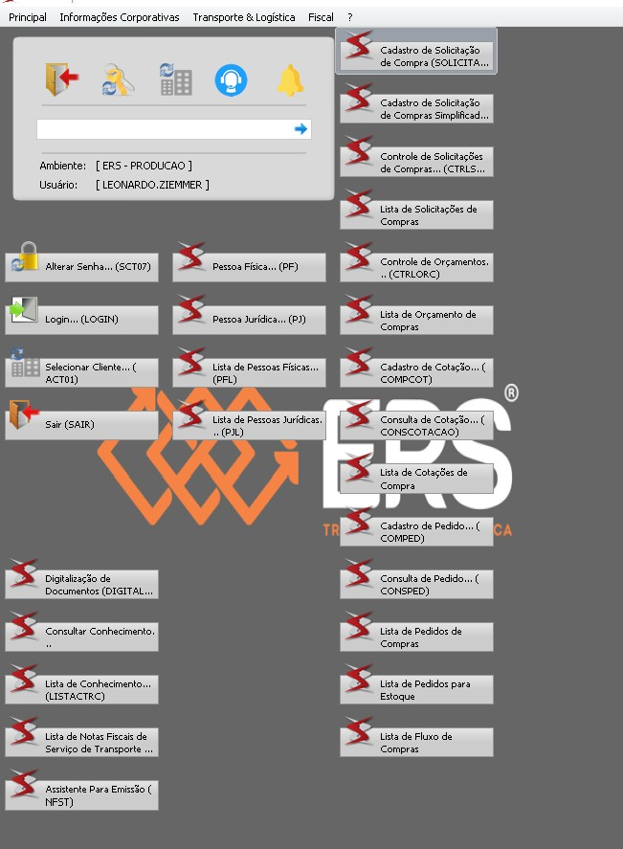
Tela Inicial:

Slide 4
Funções Recorrentes

Slide 5
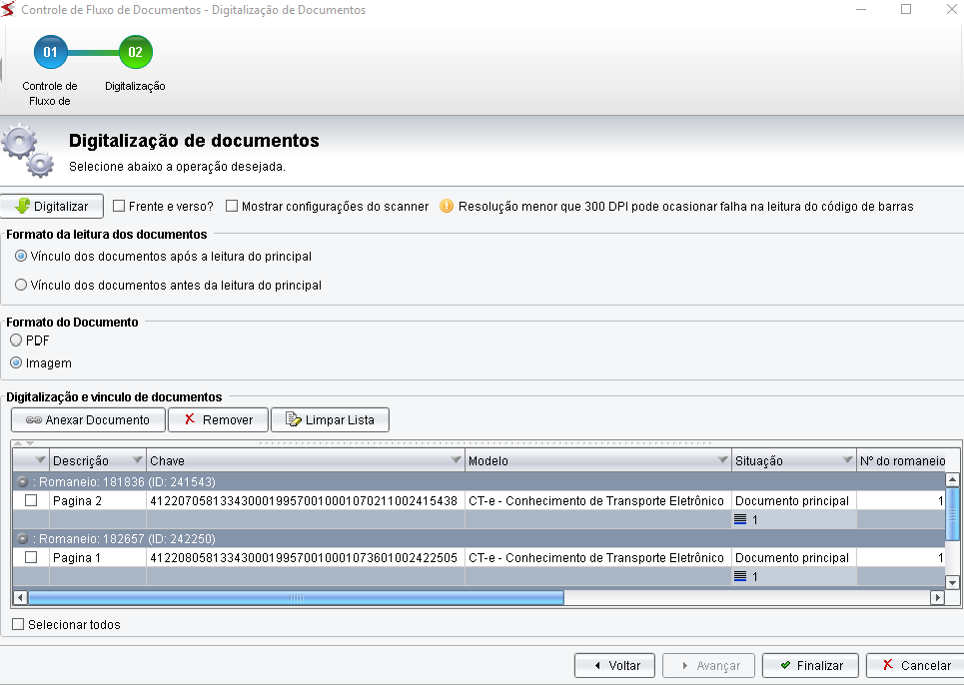
Digitalização de Documentos: Digitaliza os processos que contém CT-e (Conhecimento de transporte eletrônico), “minuta”, Nota Fiscal, DR (Data do Registro), Capa e E-mail para serem inseridos no sistema.

Slide 6
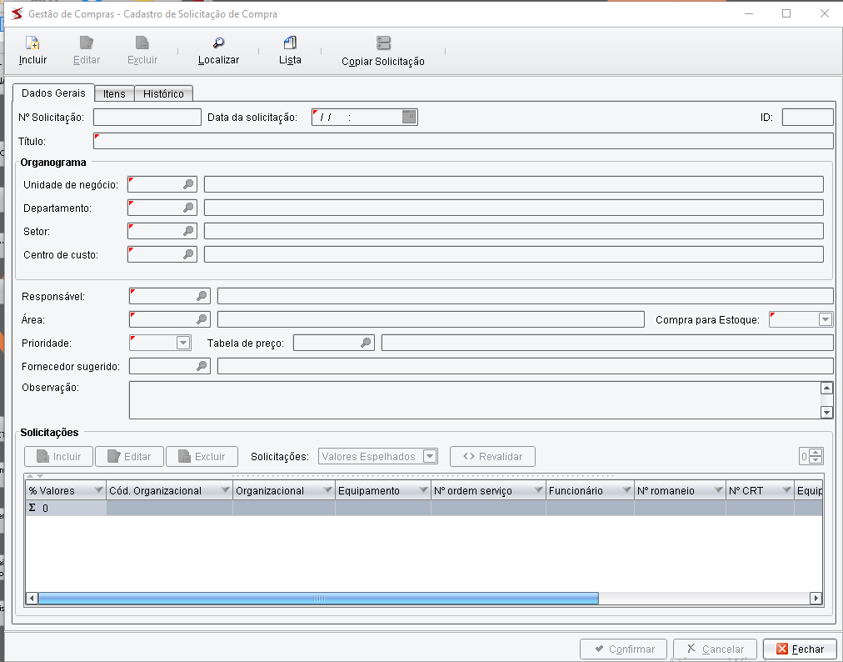
Cadastro de Solicitações de Compra: Aqui é cadastrado os pedidos para pagamento de algum serviço prestado ou bem/material necessário.

Slide 7
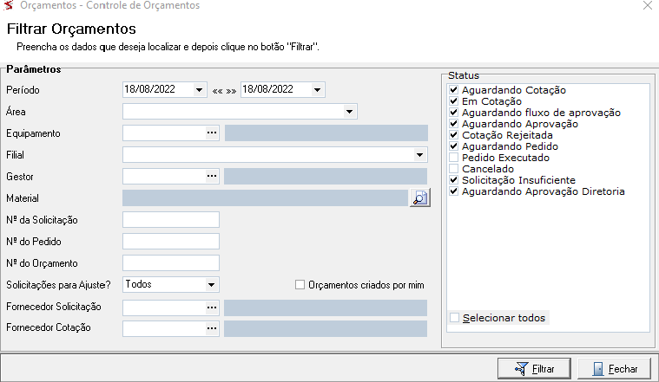
Controle de Solicitações de Compras: Depois de Cadastrar a Solicitação de Compra, insere o orçamento e a cotação dessa Solicitação e aguarda a aprovação do Gestor.

Slide 8
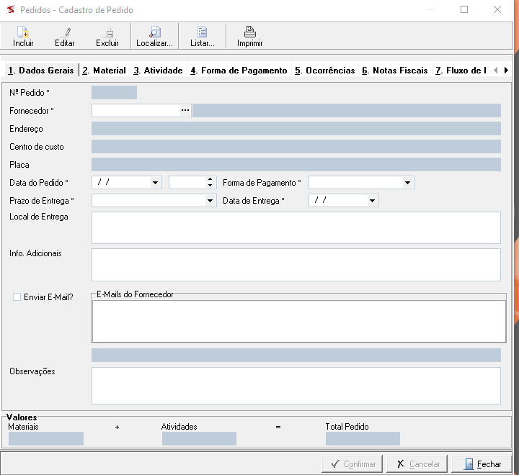
Cadastro de Pedido: Aprovado a Solicitação, insere o Pedido e assim pode efetuar a compra ou pagamento de um serviço desta solicitação.

Slide 9
Funções de Tráfego

Slide 10
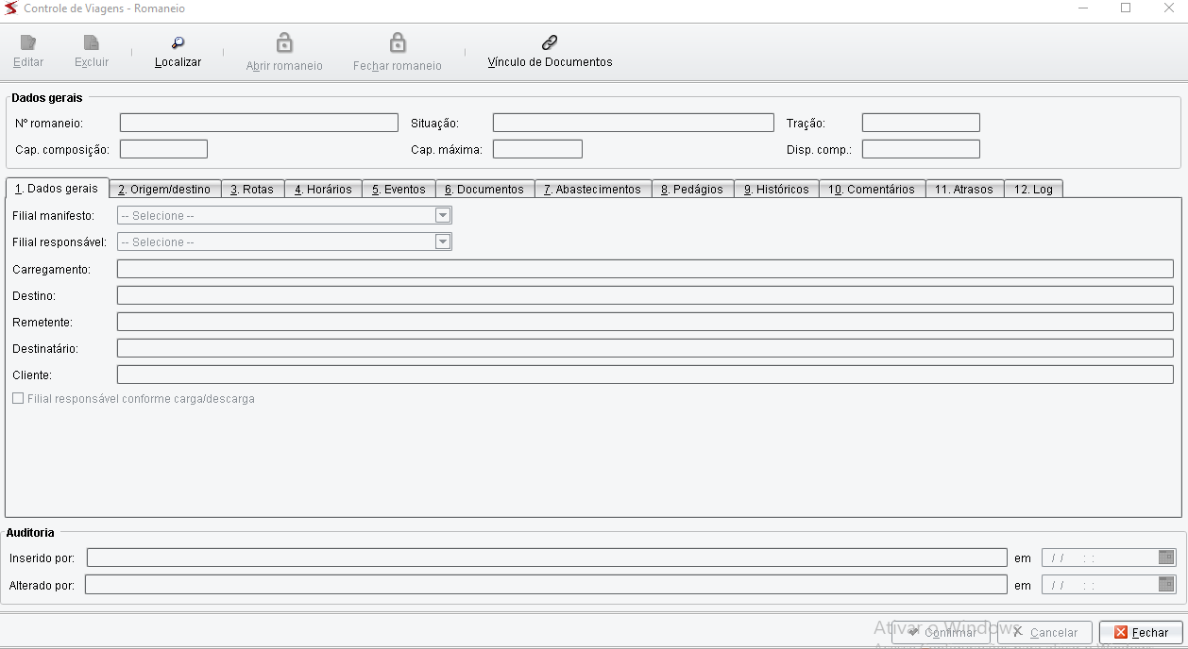
Controle de Viagens - ROMANEIO: O romaneio é um documento de organização do processo logístico. Ele torna as informações sobre a carga mais transparente, tanto para a empresa, quanto para os motoristas, clientes e eventuais órgãos de fiscalização.

Slide 11
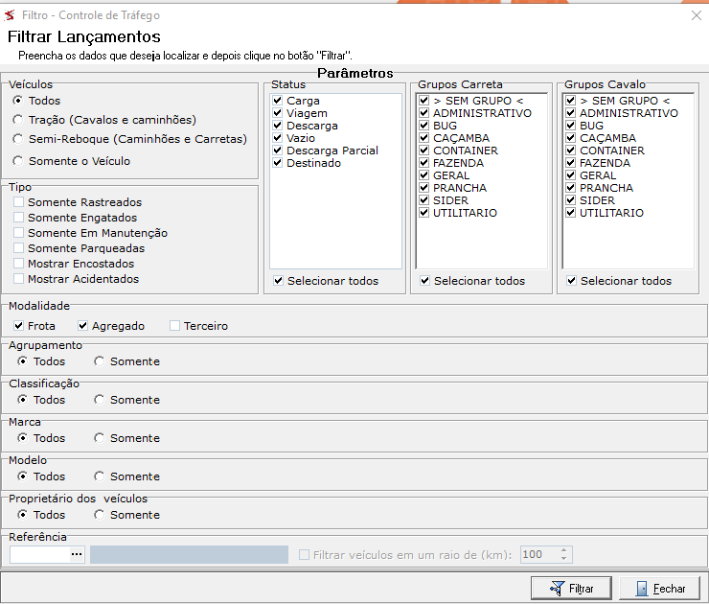
Controle de Tráfego: Função para realizar troca de frotas (cavalo e carreta).

Slide 12
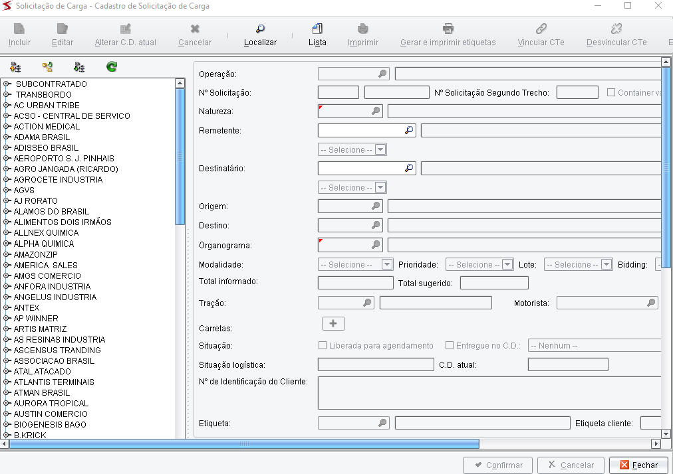
Solicitação de Carga: Função onde criamos solicitação para gerar CT-e.

Slide 13
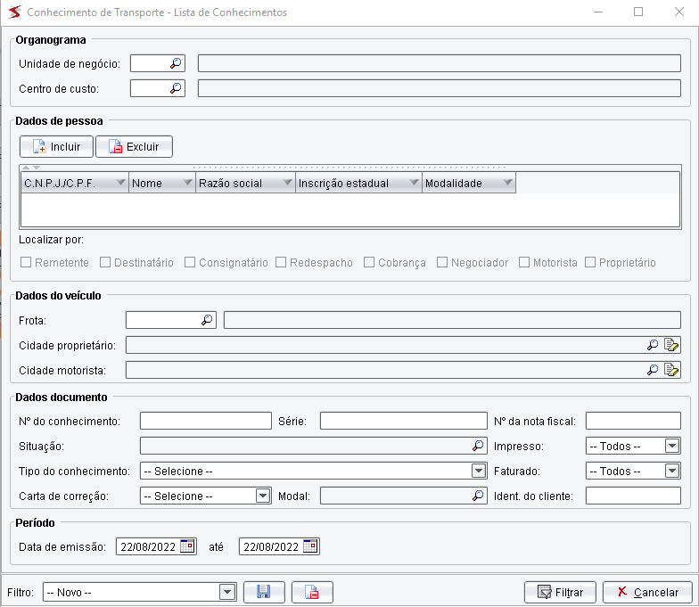
Lista de Conhecimento de Transporte: Mostra todas as lista de CT-e gerados dentro do filtro.

Slide 14
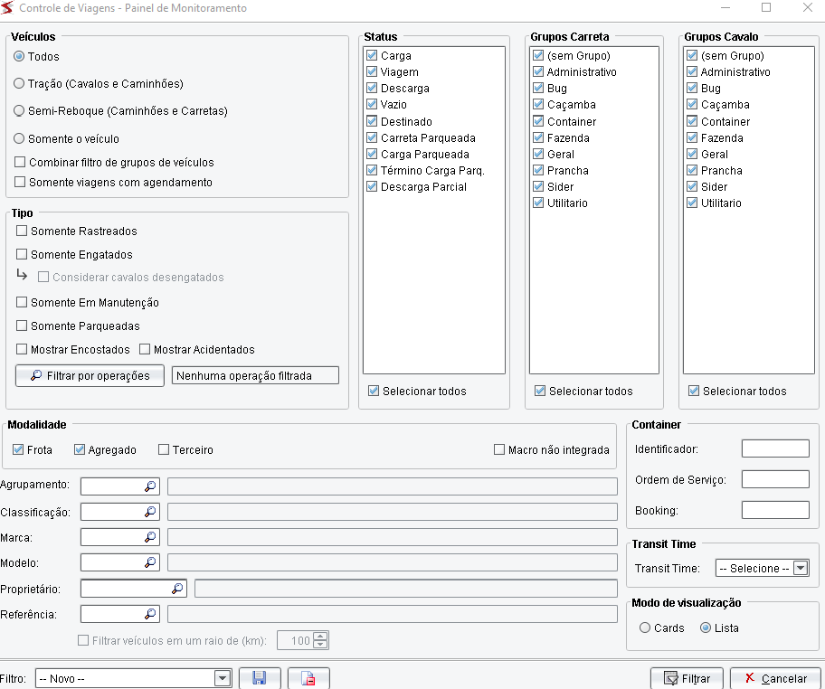
Painel de Monitoramento: Função de rastreamento para saber a melhor rota e qual a situação da entrega.

Slide 15
Ponto Positivo - Um sistema onde todas as áreas da empresa podem utiliza-lo. Sendo bem ampla a sua utilização, tendo as informações auto-explicativas.
Ponto Negativo – A sua necessidade de espaço em memória e a sua necessita de uma excelente rede de internet.

Slide 16
Isso é tudo pe-pe-pesoal
Créditos
André Luiz V.
Leonardo Neves Ziemmer

Slide 17
Referencias:
KM&M Logística

